Slide 1

Бот для анализа эмоционального состояния «Moodly»
Департамент образования и науки города Москвы
ГБОУ «Школа Глория»
Выполнил:
Бердников Артем,
Ученик 10 «А» класса
ГБОУ «Школа Глория»
Научный руководитель:
Зацепина Маргарита Викторовна,
Учитель ГБОУ «Школа Глория»
Москва, 2025
Notes:
Год 2025
Выравнивание по ширине ВЕЗДЕ >>> сделано, но справа все равно энтеры, поэтому врядли что то поменяется. И сверху не менял, все ломается
Выравниевание ок. шрифт 20 везде сделать надо >>> done

Slide 2
Актуальность
В современном мире человек живёт в постоянном напряжении и стрессе. Отслеживание и запись состояния за день, а также анализ его изменения, наведёт человека на мысли: “что я сделал сегодня такого, из-за чего мое состояние хуже, чем вчера?” или “чем я занимался, что я чувствую себя лучше, чем на прошлой неделе?”. Таким образом, бот поможет выявлять закономерности своего хорошего самочувствия и пребывать в нем чаще.
Notes:
В целом – ок
Я бы написал : бот будет выявлять закономерность >>> (поможет выявлять)

Slide 3
Цель и задачи проекта
Цель:
Создать удобного и простого в использовании Telegram-бота, который будет проводить ежедневные опросы, собирать данные о настроении пользователей и помогать в поддержании эмоционального равновесия.
Задачи:
1. Изучить техническую литературу по теме и ознакомиться с основными концепциями создания Telegram-бота при помощи Python, его возможным функционалом, программными решениями.
2. Спроектировать чат-бота для отслеживания эмоционального состояния, в котором пользователь тратил бы наименьшее время из возможного для прохождения опросов.
3. Разработать и протестировать Telegram-бот.
Notes:
Цель подогнать ближе к idef0
В задачах “telegra-бота при помощи Python”
1. Изучить…
2. Спроектировать..
3. Разработать.. >>> done

Slide 4

Что такое Telegram-боты и в чем принцип их работы?
Telegram-бот — это небольшое приложение, которое самостоятельно выполняет заранее созданные задачи без участия пользователя. Telegram-бот умеет делать всё, что мог бы делать человек в чате: отвечать на вопросы, присылать файлы или ссылки на сайты.
Рисунок 1 - Telegram
Notes:
Про ботов не совсем верно. >>> поменял
Второй абзац – твоя речь – на слайде писать этого не нужно. >>>> постарался убрать здесь речь от своего лица, просто сравнение, чтобы было понятнее что это такое. Ну если что можно убрать
Сравнение тоже убираем. Лишнее. >>> done

Slide 5
Moodly – бот для отслеживания эмоционального состояния
В последнее время все большую популярность набирают боты, помогающие пользователям в заботе о себе. Moodly - бот, который собирает данные о настроении пользователя и помогает в поддержании эмоционального равновесия.
Бот ежедневно, в выбранное время, опрашивает пользователя о его самочувствии, используя простую шкалу оценки. Полученные данные сохраняются, а в конце недели бот предоставляет статистику, сравнивая ее с результатами прошлой недели. Например: "На этой неделе ваше состояние было лучше на 30%! Так держать!". Таким образом, бот дает пользователю мотивацию поддерживать и улучшать свое настроение.
Notes:
Много текста. Сопоставь с актальностью >>> упростил и сократил текст почти в 2 раза
да

Slide 6

Обзор аналогов
Мобильное приложение «Дневник – Трекер настроения Daylio»:
Приложение имеет больше 10 млн скачиваний. Оно предоставляет обширный функционал, но в нем есть реклама. Для ее отключения и использования полного функционала Daylio нужно приобрести премиум подписку.
Главное преимущество Moodly в том, что это Telegram-бот. В России Telegram является одной из самых популярных социальных сетей. Гораздо удобнее, когда все нужное собрано в одном приложении.
Рисунок 2 - Daylio
Notes:
Много текста. >>> сократил как мог

Slide 7
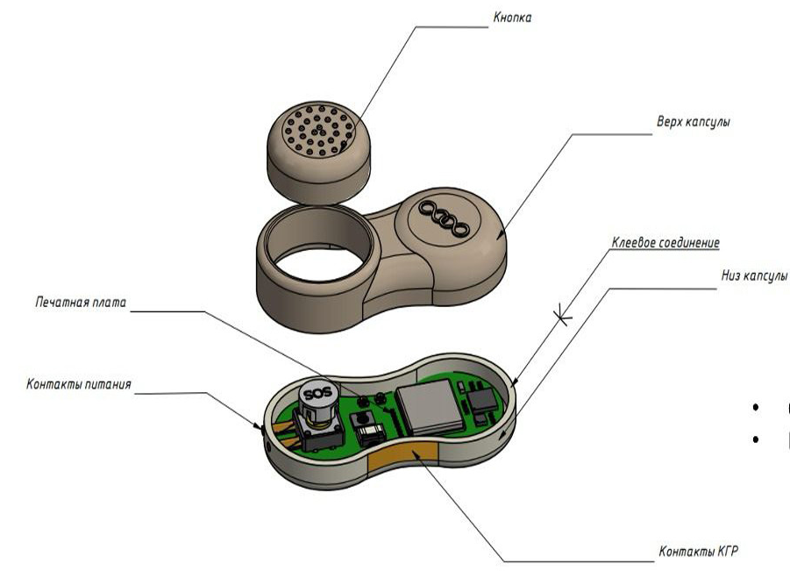
Обзор аналогов
Браслет для определения изменения эмоционального состояния:
Браслет настраивается для конкретного пользователя. Измеряет вариабельность сердечного ритма и кожно-гальваническую реакцию, выставляет эталонные параметры эмоционального состояния. При ношении браслет оценивает сигналы с датчиков и сравнивает их с эталонными.
Это устройство хоть и кажется аналогом Moodly, но они очень различаются: браслет автоматизирован и следит за изменением физиологических проявлений стресса, а при прохождении опросов Moodly пользователь записывает свое личное мнение о своем состоянии.
Рисунок 3 – устройство умного браслета
Notes:
Много текста.
Сделай таблицу что есть в каком боте.
На основе ее выяви то что должен сделать ты. >>>>> не очень понимаю, как это вообще сделать, если по итогу я не наследую ничего от других аналогов, просто сравниваю их со своим концептом и говорю, в чем мой продукт лучше, чем другие аналоги с тем же назначанием
https://appstudio.org/wp-content/uploads/2015/10/Snimok-ekrana-2015-10-22-v-16.15.58.png >>>> посмотрю, что с этим можно сделать

Slide 8
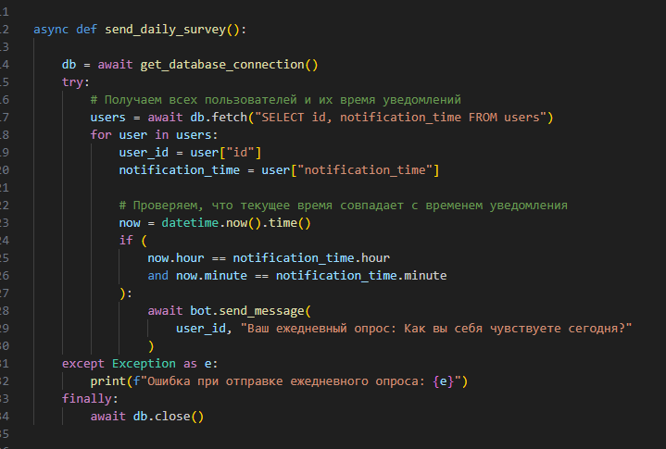
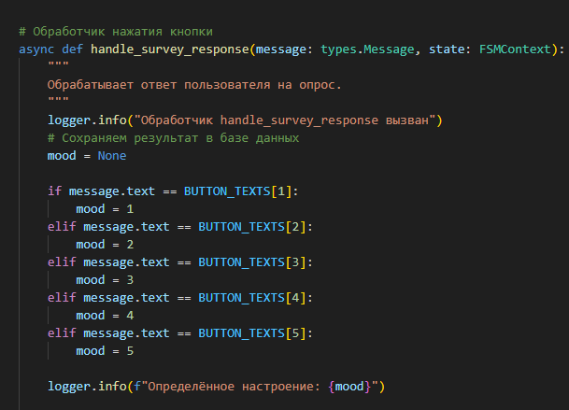
Практическая реализация
Рисунок 3 – Фрагмент кода (ежедневный опрос)
Рисунок 4 – Фрагмент кода (обработчик нажатия кнопок)

Slide 9
Перспективы развития проекта
Если Moodly хорошо себя зарекомендует, в него будут интегрированы:
Комментарии и заметки как часть прохождения опроса. В недельных результатах нейросеть соберет все комментарии в один текст, «сожмет» его и направит пользователю.
Нейросеть, которая будет общаться с пользователем, поддерживать и давать мотивацию. Появится возможность рассказать о наболевшем или о своих успехов.
Выбор часового пояса.
Поддержку нескольких языков.
Notes:
Снова текст – речь. Более формально. И сократить. >>>> сделано

Slide 10
Заключение
Цель проекта достигнута, все задачи выполнены
Изучена техническая литература по теме и основными концепции создания Telegram-ботов на Python.
Спроектирован чат-бот для отслеживания эмоционального состояния, в котором пользователь может удобно и без лишней траты времени проходить ежедневные опросы.
Разработан и протестирован сам Telegram-бот.

Slide 11
Список литературы
Байкова, К. Д. АНАЛИЗ И РАЗРАБОТКА ФУНКЦИОНАЛЬНОГО TELEGRAM-БОТА / К. Д. Байкова, П. А. Медведева // Молодой исследователь Дона. – 2021. – № 6. – С. 15-20. – ISSN 2500-1779
В Новосибирске создали браслет для определения эмоционального состояния : сайт. – URL: https://dzen.ru/a/Zdw6ABdZ2VlWwRBk (дата обращения: 19.01.2025)
Какие бывают Телеграм‑боты и для чего они нужны : сайт. – URL: https://practicum.yandex.ru/blog/telegram-boty-kak-rabotayut-i-kak-nastroit/ (дата обращения: 19.01.2025)
Курс "Телеграм-боты на Python и AIOgram" : сайт. – URL: https://stepik.org/120924 (дата обращения: 19.01.2025)
Любанович, Б. Простой Python. Современный стиль программирования. / Б. Любанович. – Санкт-Петербург : Питер, 2016. – 477 с. – ISBN 978-5-496-02088-6.
Notes:
Лучше указать несколько научных работ: диссертации, ВКР.
Несколько книг. Все сайты – норм!
Не сделано >>>>>>>>> добавил книгу по питону, 2 статьи из журналов научных и как эксперимент добавил закон «О персональных данных», который используется в IDEF0 как контроль. Как будто бы это будет логично. Ну если что уберу

Slide 12
Список литературы
О персональных данных : Федеральный закон от 27.07.2006 N 152-ФЗ // Собрание законодательства РФ. – 2006. – № 31, ч. 1. – Ст. 3451.
Что такое бот в Telegram: виды и функции : сайт. – URL: https://gb.ru/blog/chto-takoe-telegram/ (дата обращения: 19.01.2025)
Шумилина, М. А. РАЗРАБОТКА ЧАТ-БОТА НА ЯЗЫКЕ ПРОГРАММИРОВАНИЯ PYTHON В МЕССЕНДЖЕРЕ «TELEGRAM» / М. А. Шумилина, А. В. Коробко // Научные известия. – 2022. – № 28. – С. 47-54. – ISSN 2413–6492
aiogram : сайт. – URL: https://aiogram.dev/ (дата обращения: 19.01.2025)
BotFather : сайт. – URL: https://telegram.me/BotFather (дата обращения: 19.01.2025)
Python : сайт. – URL: https://www.python.org/ (дата обращения: 19.01.2025)
Notes:
Лучше указать несколько научных работ: диссертации, ВКР.
Несколько книг. Все сайты – норм!
Не сделано

Slide 13
Спасибо за внимание!

